Slide 1
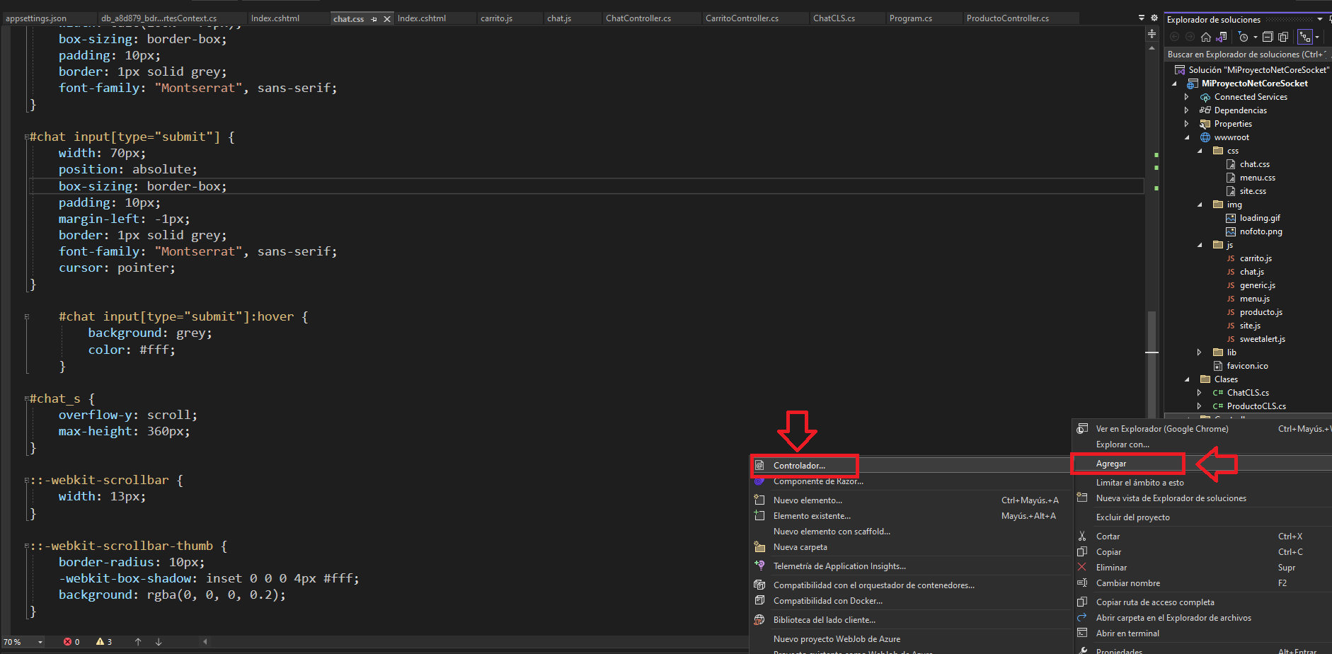
1. Creamos un nuevo Controlador

Slide 2
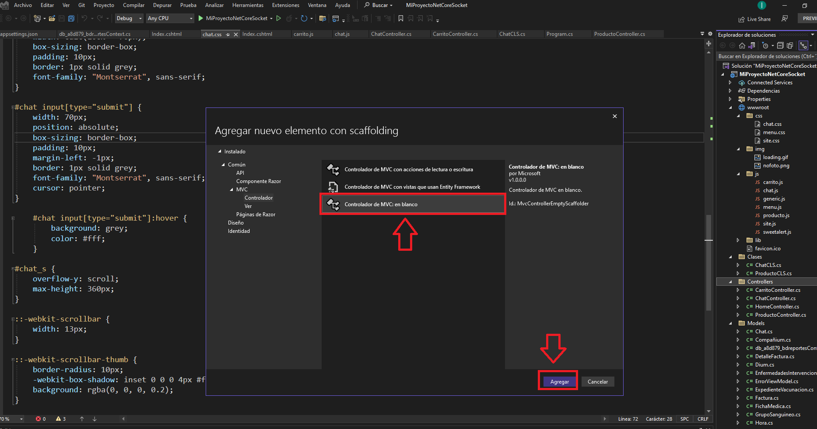
2. Elegimos un “Controlador de MVC en blanco”

Slide 3
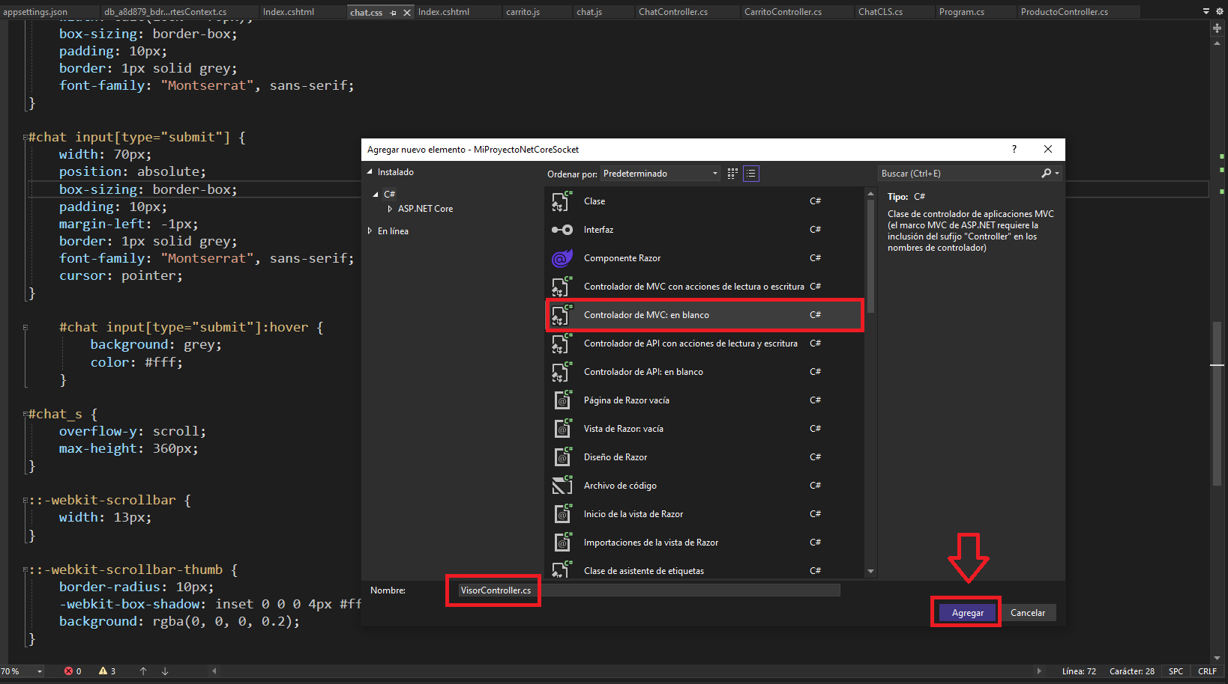
3. Indicamos un nombre al controller , en este caso “Visor”

Slide 4
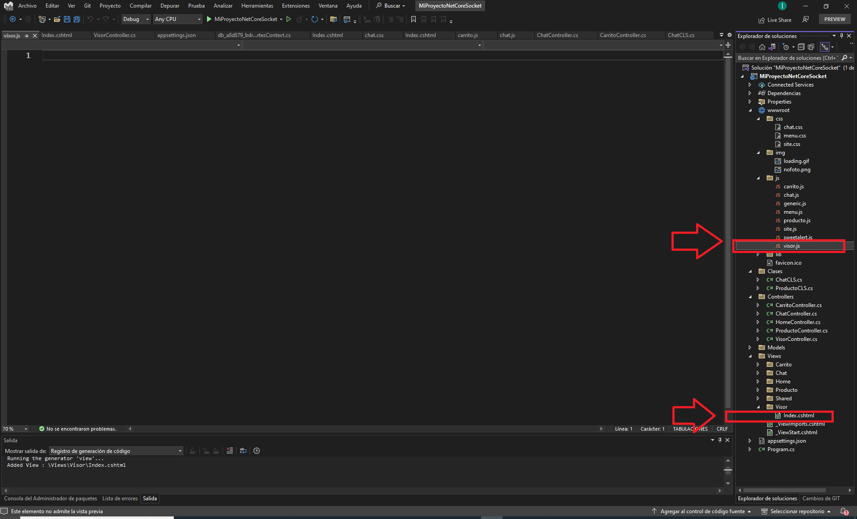
4. Creamos un JS llamado “visor.js” y la vista Index asociada al controller

Slide 5
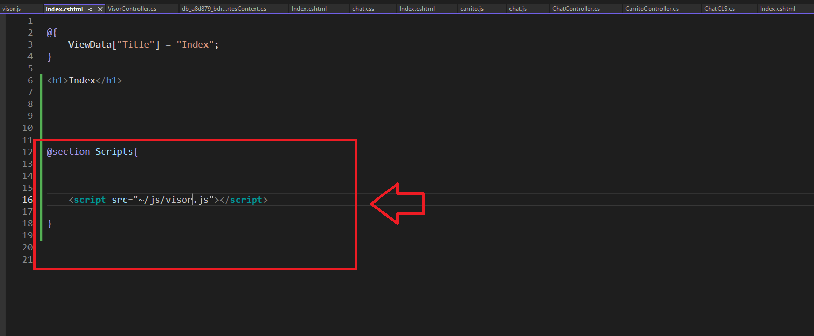
5. Arrastrar el JS “visor.js”

Slide 6
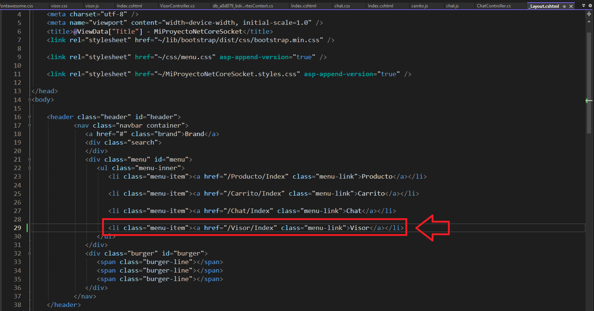
6. Indicamos el link al menú

Slide 7
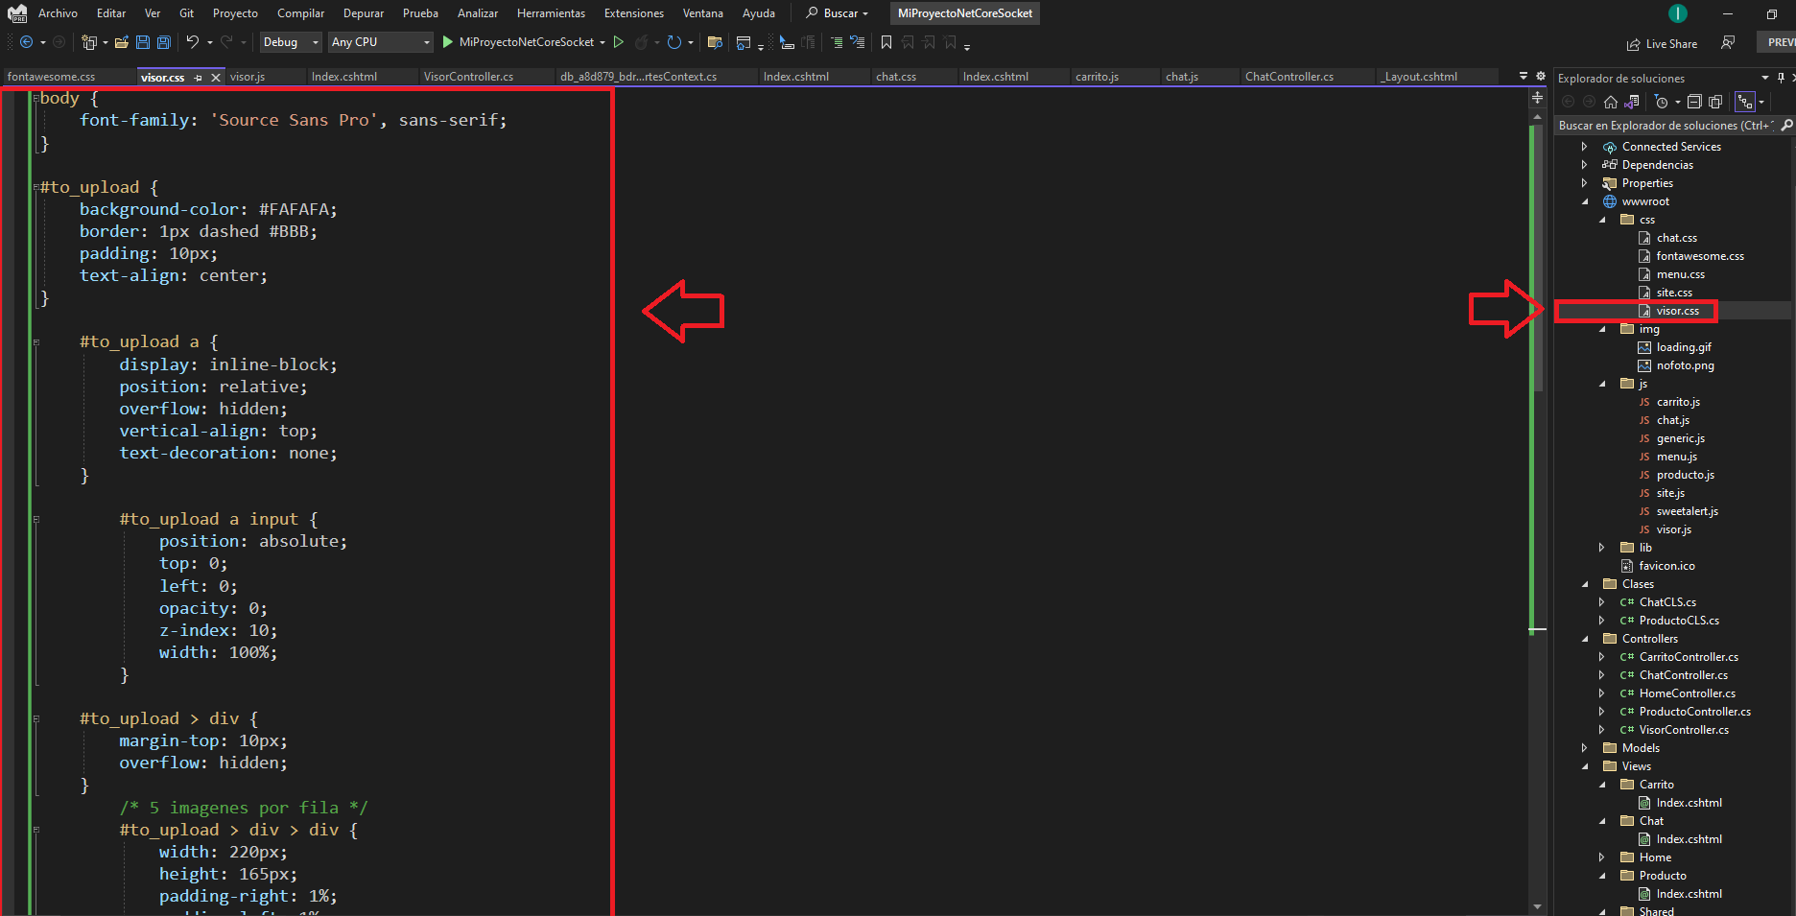
7. Creamos un archivo CSS y pegamos el siguiente código
Notes:
body {
font-family: 'Source Sans Pro', sans-serif;
}
#to_upload {
background-color: #FAFAFA;
border: 1px dashed #BBB;
padding: 10px;
text-align: center;
}
#to_upload a {
display: inline-block;
position: relative;
overflow: hidden;
vertical-align: top;
text-decoration: none;
}
#to_upload a input {
position: absolute;
top: 0;
left: 0;
opacity: 0;
z-index: 10;
width: 100%;
}
#to_upload > div {
margin-top: 10px;
overflow: hidden;
}
/* 5 imagenes por fila */
#to_upload > div > div {
width: 220px;
height: 165px;
padding-right: 1%;
padding-left: 1%;
float: left;
}
.dd-thumbnail {
min-height: 140px;
/* todo:imagenes perfectas en el div */
background-size: cover;
}
.dd-thumbnail i {
/*icon size*/
font-size: 50px;
margin-top: 40px;
}
.dd-file-info {
width: 100%
}
.dd-file-info span {
float: left;
font-size: 13px;
padding-top: 3px;
}
.dd-file-info button {
float: right;
background: none;
border: none;
outline: none;
color: #444444;
}

Slide 8
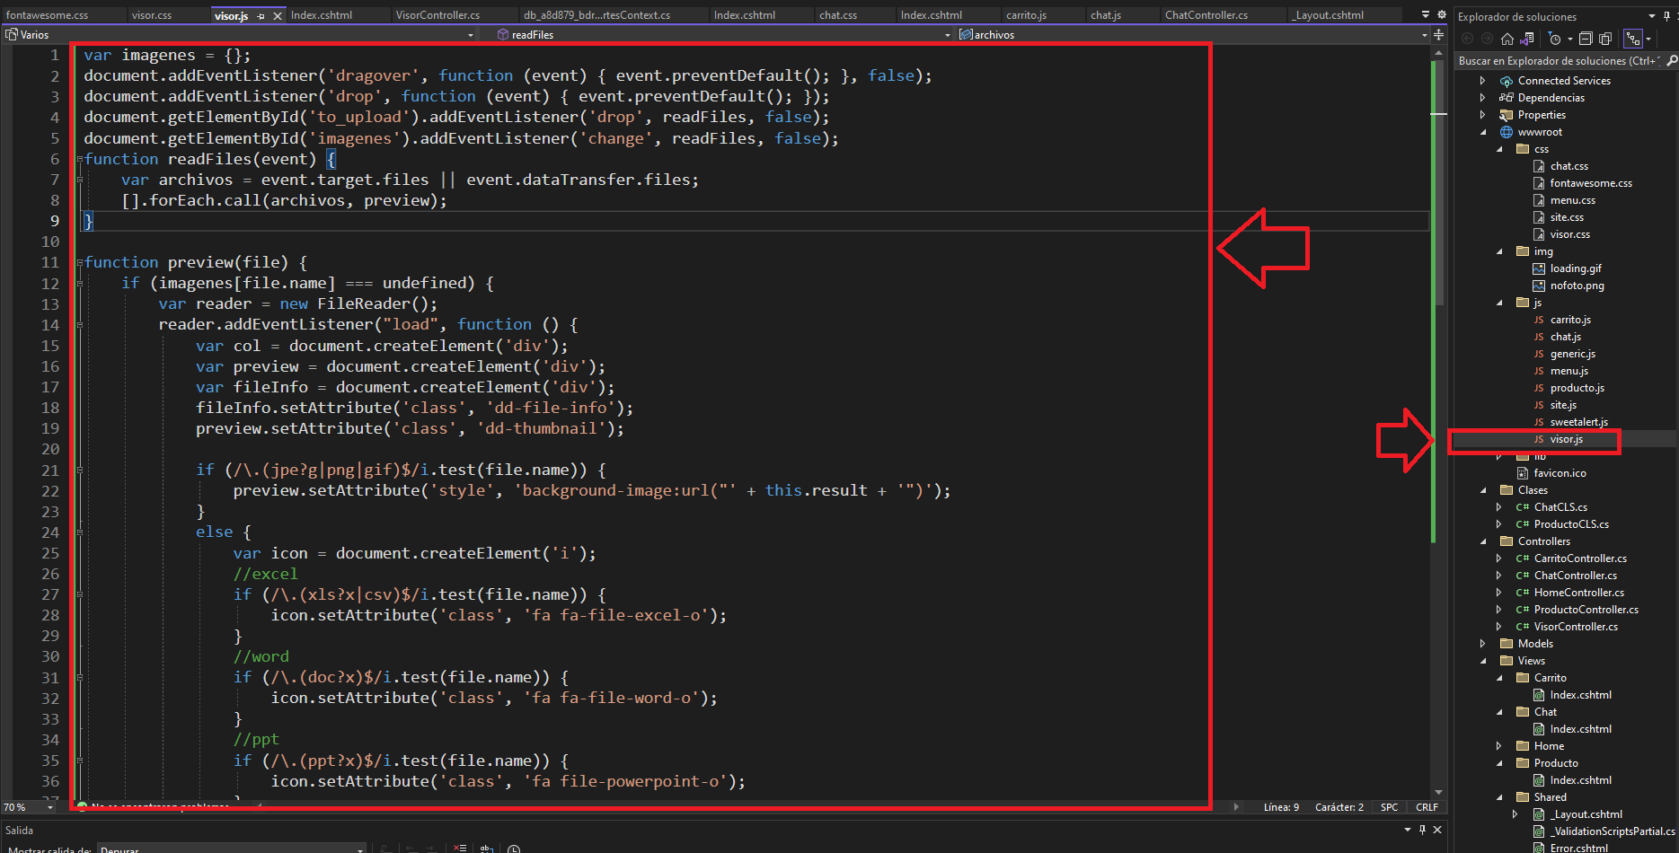
8. Creamos un archivo JS y pegamos el siguiente código
Notes:
var imagenes={};
document.addEventListener('dragover',function(event){event.preventDefault();},false);
//si los suelta en el document (por error) no hacer nada
document.addEventListener('drop',function(event){event.preventDefault();});
//Al soltar los elementos en el div, leerlos
document.getElementById('to_upload').addEventListener('drop',readFiles,false);
//Al seleccionar los archivos tambien
document.getElementById('imagenes').addEventListener('change',readFiles,false);
//Leer los archivos
function readFiles(event){
//target.files => input
//dataTransfer.files => DnD
var archivos=event.target.files || event.dataTransfer.files;
[].forEach.call(archivos, preview);
/*for(var i=0;i<archivos.length;i++){
var file=archivos[i];
if(imagenes[file.name] === undefined){
imagenes[file.name]=archivos[i];
var fileName = archivos[i].name;
var r=new FileReader();
r.onload=function(e){
console.log(file);
//console.log(e.target);
var col=document.createElement('div');
var thumbnail = document.createElement('div');
var fileInfo = document.createElement('div');
fileInfo.setAttribute('class','dd-file-info');
thumbnail.setAttribute('class','thumbnail');
//para que se vea bien la imagen y del mismo tamaño, establecerla como background
thumbnail.setAttribute('style','background-image:url("'+e.target.result+'")');
//thumbnail.setAttribute('data-ts-file-name', fileName);
col.appendChild(thumbnail);
//add a button inside the div.thumbnail
var btnRemove = document.createElement('button');
btnRemove.addEventListener('click', function(x){
console.log(x);
//remove the element from the list of images
//console.log(imagenes);
//remove the current file from the list
//delete imagenes[file.name];
},false);
var spanTitle = document.createElement('span');
spanTitle.appendChild(document.createTextNode(file.name));
var btnIcon = document.createElement('i');
btnIcon.setAttribute('class','fa fa-times-circle');
btnRemove.appendChild(btnIcon);
fileInfo.appendChild(spanTitle);
fileInfo.appendChild(btnRemove);
col.appendChild(fileInfo);
document.getElementById('to_upload').getElementsByTagName('div')[0].appendChild(col);
}
r.readAsDataURL(file);
}
}*/
}
function preview(file) {
//add the file to 'images' array
if(imagenes[file.name] === undefined){
var reader = new FileReader();
reader.addEventListener("load", function () {
//add a div for each file(to show the preview)
var col=document.createElement('div'); //image+info container
var preview = document.createElement('div'); //div to show the image or icon
var fileInfo = document.createElement('div'); //to show the name and button to remove
fileInfo.setAttribute('class','dd-file-info');
preview.setAttribute('class','dd-thumbnail');
if ( /\.(jpe?g|png|gif)$/i.test(file.name) ) {
//set the image as background of the div
preview.setAttribute('style','background-image:url("'+this.result+'")');
}
else{
var icon = document.createElement('i');
//excel
if ( /\.(xls?x|csv)$/i.test(file.name) ) {
icon.setAttribute('class','fa fa-file-excel-o');
}
//word
if ( /\.(doc?x)$/i.test(file.name) ) {
icon.setAttribute('class','fa fa-file-word-o');
}
//ppt
if ( /\.(ppt?x)$/i.test(file.name) ) {
icon.setAttribute('class','fa file-powerpoint-o');
}
//txt
if ( /\.(txt)$/i.test(file.name) ) {
icon.setAttribute('class','fa file-text');
}
//pdf
if ( /\.(pdf)$/i.test(file.name) ) {
icon.setAttribute('class','fa file-pdf-o');
}
preview.appendChild(icon);
}
col.setAttribute('data-ts-file', file.name);
col.appendChild(preview);
//add a button inside the div.thumbnail
var btnRemove = document.createElement('button');
btnRemove.addEventListener('click', function(x){
console.log(file.name);
//remove the element from the list of images
col.parentNode.removeChild(col);
//remove the current file from the list
delete imagenes[file.name];
},false);
var spanTitle = document.createElement('span');
spanTitle.appendChild(document.createTextNode(file.name));
var btnIcon = document.createElement('i');
btnIcon.setAttribute('class','fa fa-times-circle');
btnRemove.appendChild(btnIcon);
fileInfo.appendChild(spanTitle);
fileInfo.appendChild(btnRemove);
col.appendChild(fileInfo);
document.getElementById('to_upload').getElementsByTagName('div')[0].appendChild(col);
imagenes[file.name] = file;
}, false);
}
reader.readAsDataURL(file);
}

Slide 9
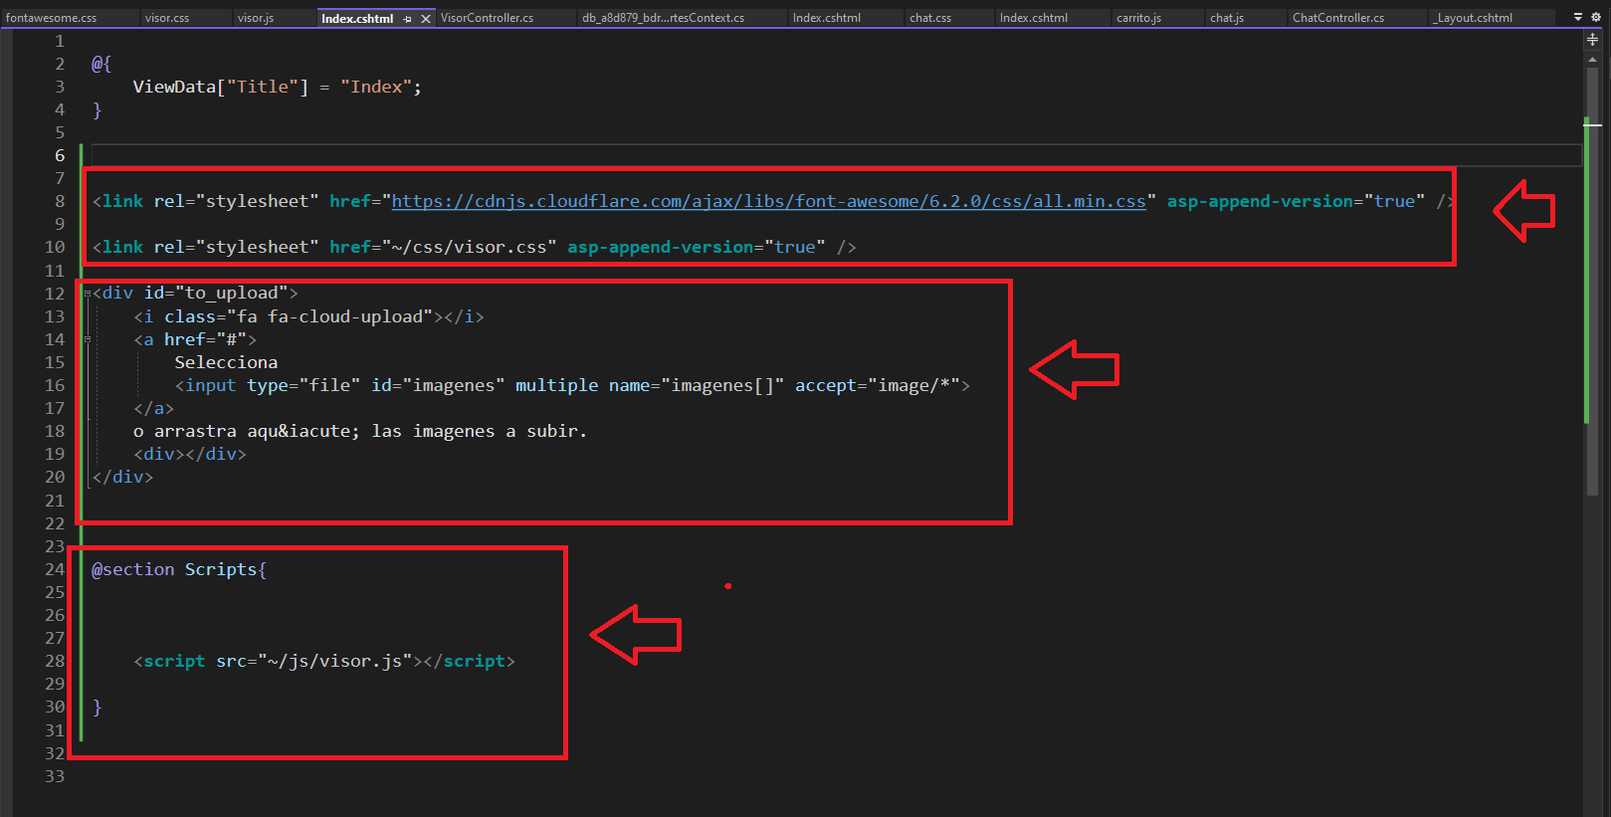
9. Arrastramos los archivos y pegamos el código HTML
Notes:
<link rel="stylesheet" href="https://cdnjs.cloudflare.com/ajax/libs/font-awesome/6.2.0/css/all.min.css" asp-append-version="true" />
<link rel="stylesheet" href="~/css/visor.css" asp-append-version="true" />
<div id="to_upload">
<i class="fa fa-cloud-upload"></i>
<a href="#">
Selecciona
<input type="file" id="imagenes" name="imagenes[]" accept="image/*" />
</a>
o arrastra aqu&iacute; las imagenes a subir.
<div></div>
</div>
@section Scripts{
<script src="~/js/visor.js"></script>
}

Slide 10
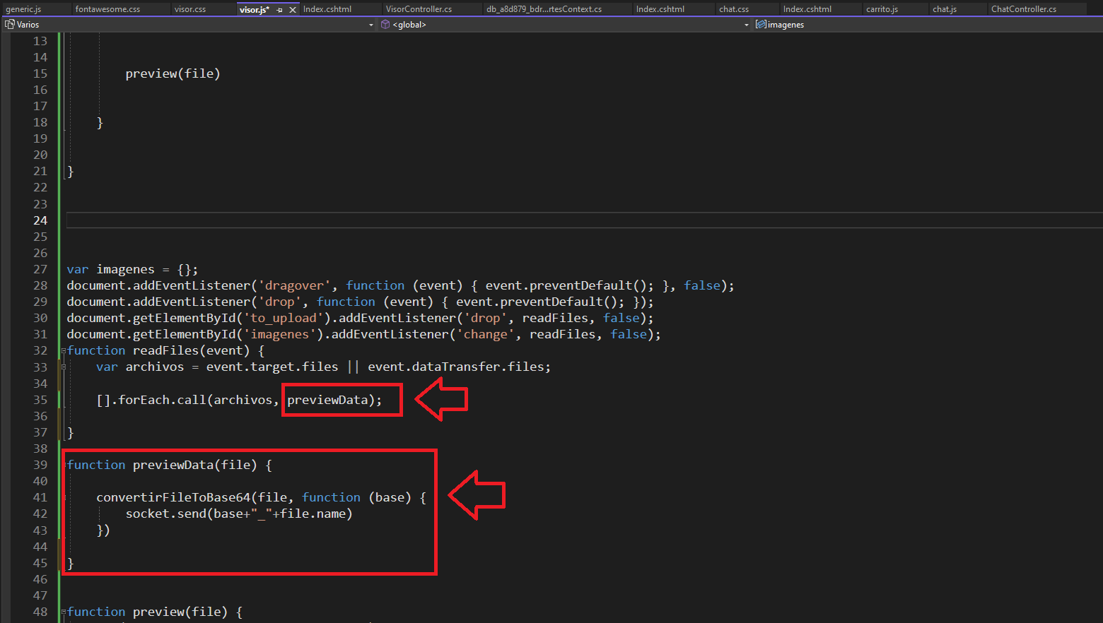
10. Enviando la imagen como base64

Slide 11
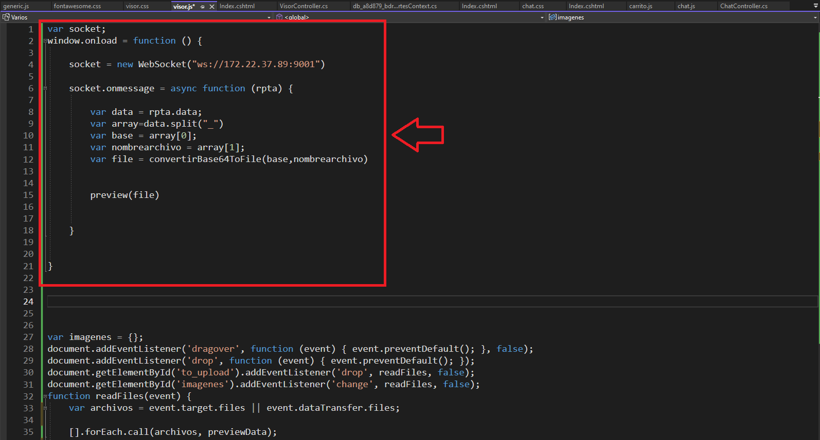
11. Trabajamos en el evento “onmessage”

Slide 12
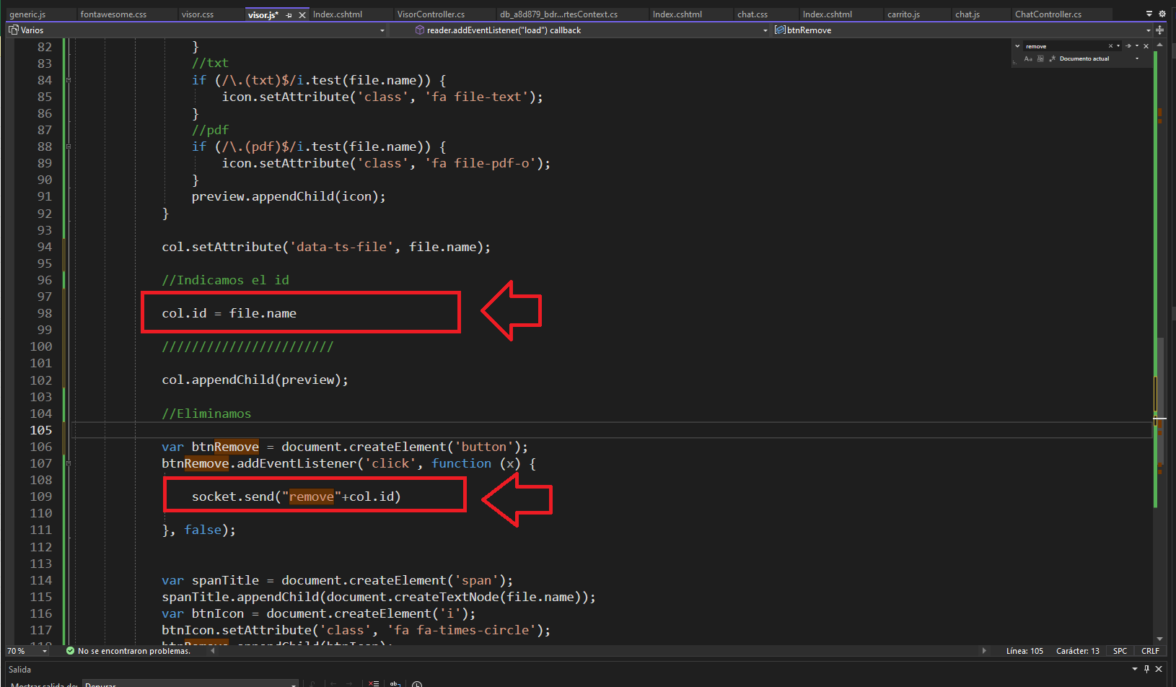
12. Notificando al socket de la eliminación

Slide 13
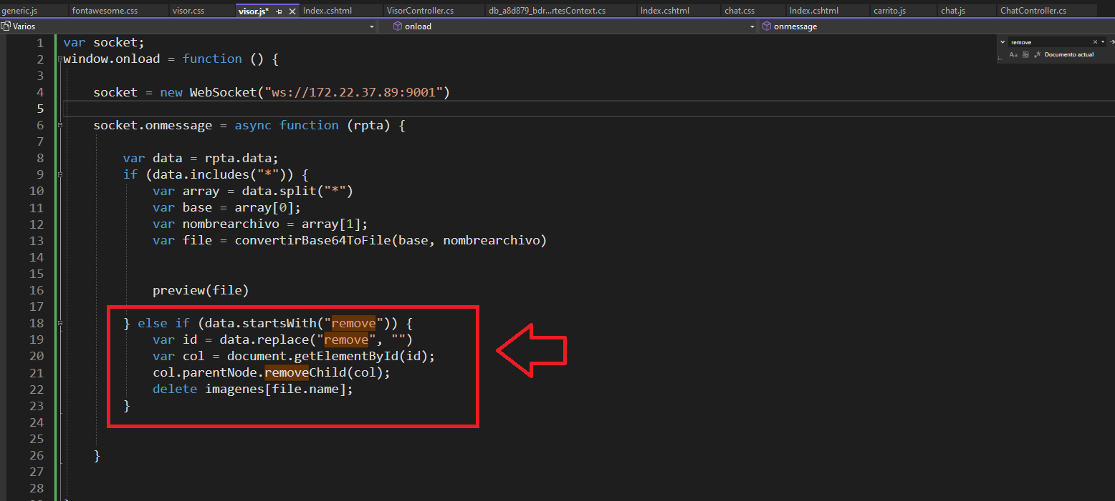
13. Elaborando la lógica

Slide 14
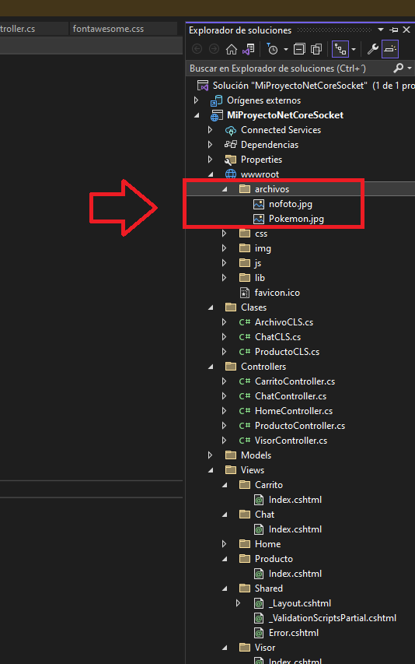
14. Creamos una carpeta y agregamos los archivos

Slide 15
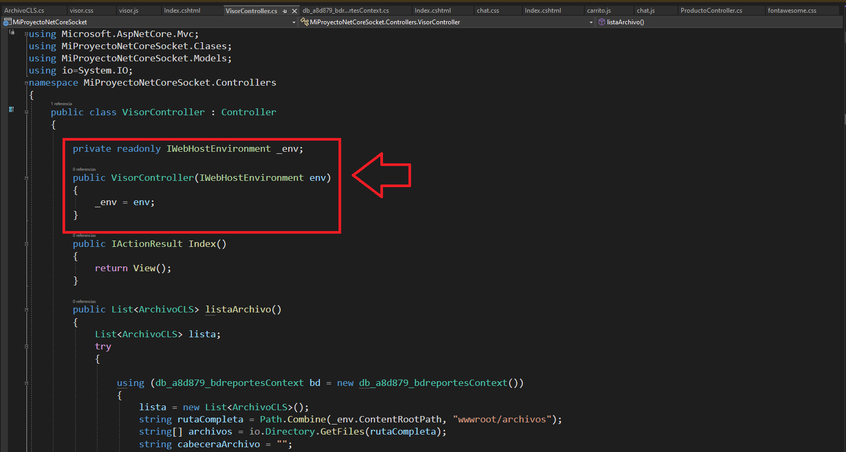
15. Inyectamos el “IWebHostEnviroment” para leer directorios

Slide 16
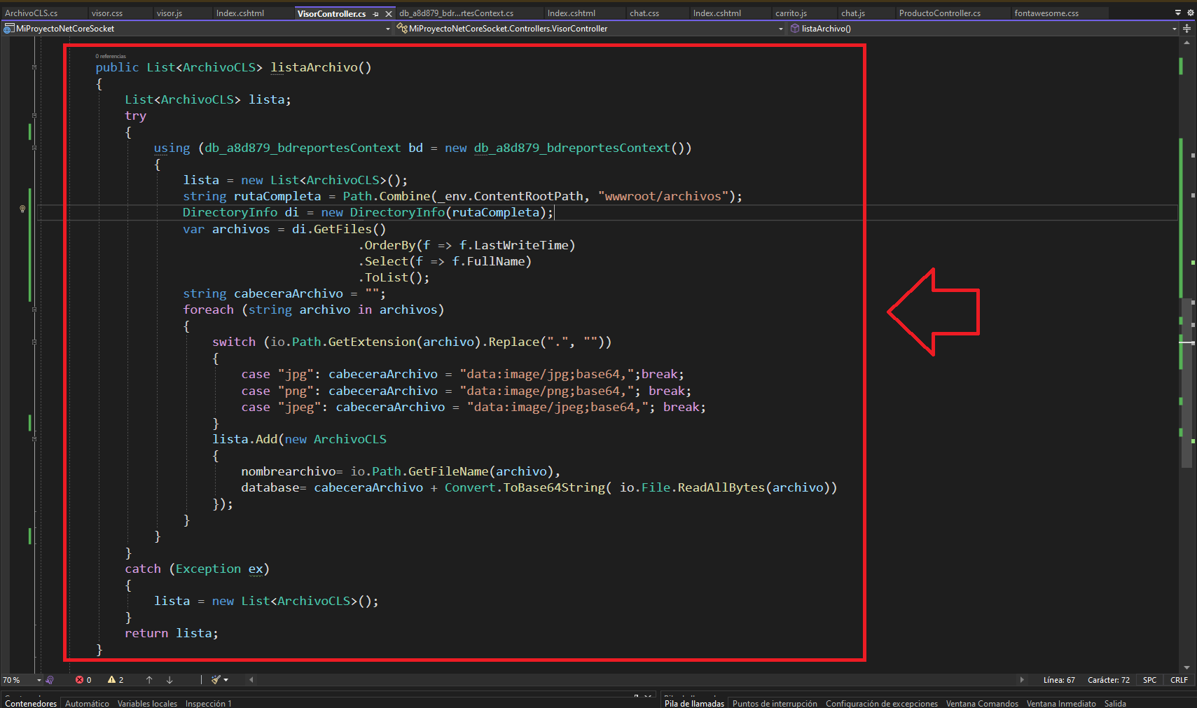
16. Listamos los archivos

Slide 17
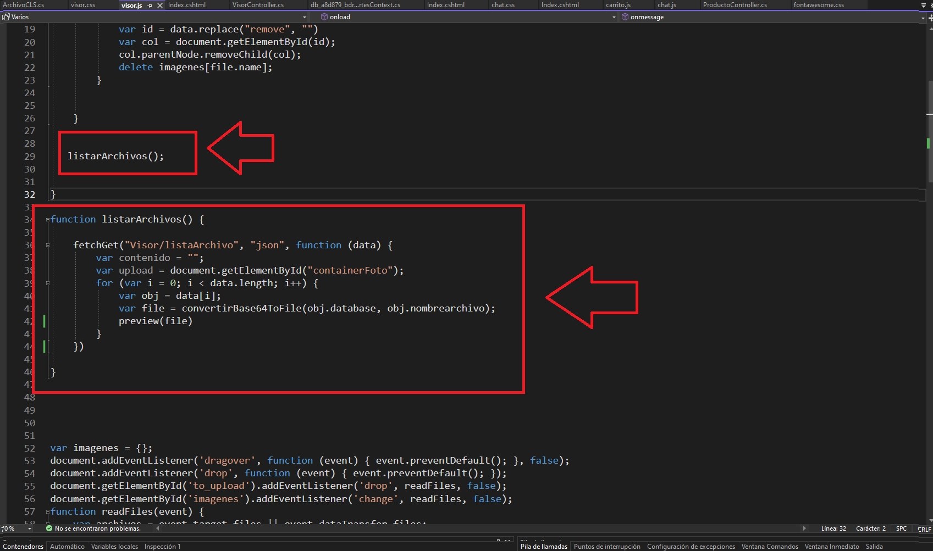
17. Listamos los archivos

Slide 18
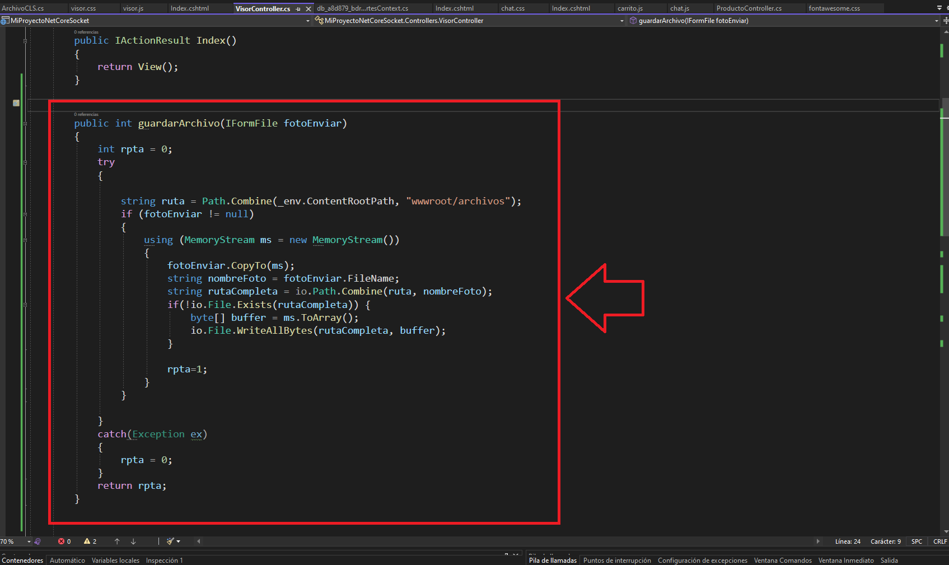
18. Crear un método guardarArchivo

Slide 19
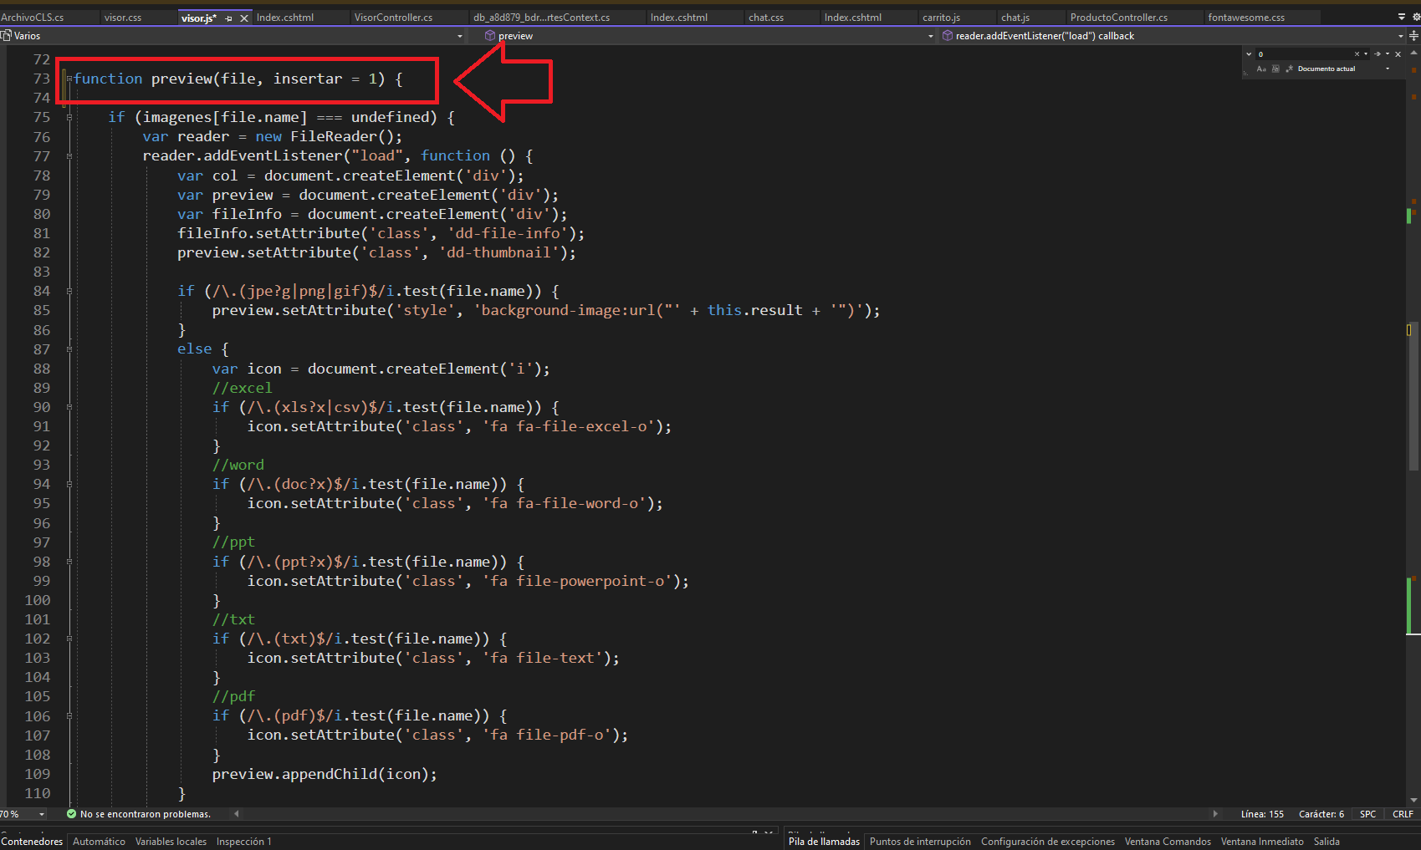
19. Añadir parámetros al método “preview”

Slide 20
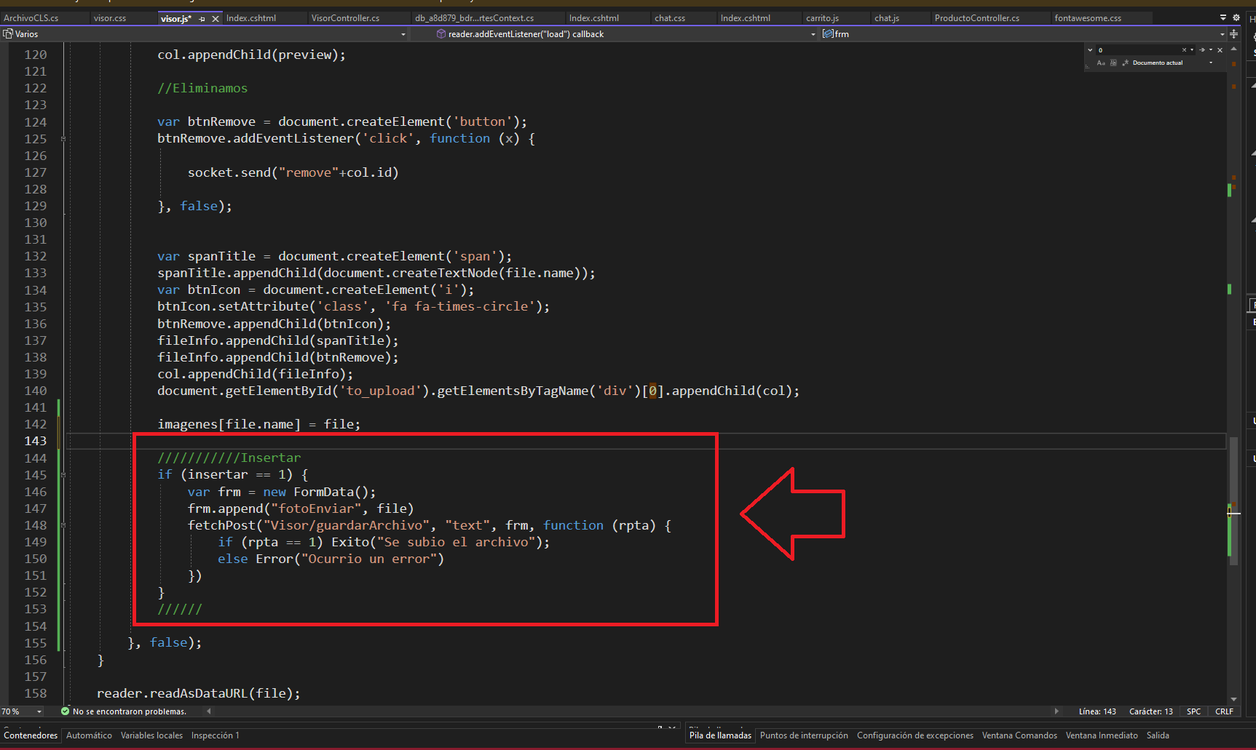
20. Solo si insertar es “1” lo hacemos

Slide 21
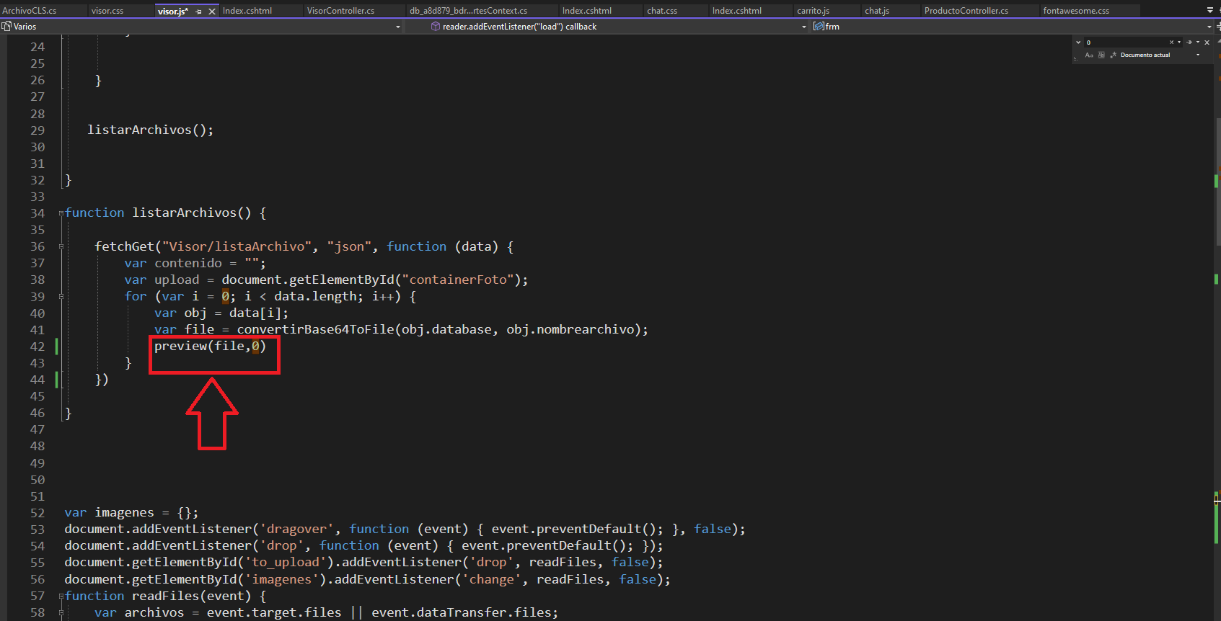
21. Al momento de listar , pasamos como parámetro “0”

Slide 22
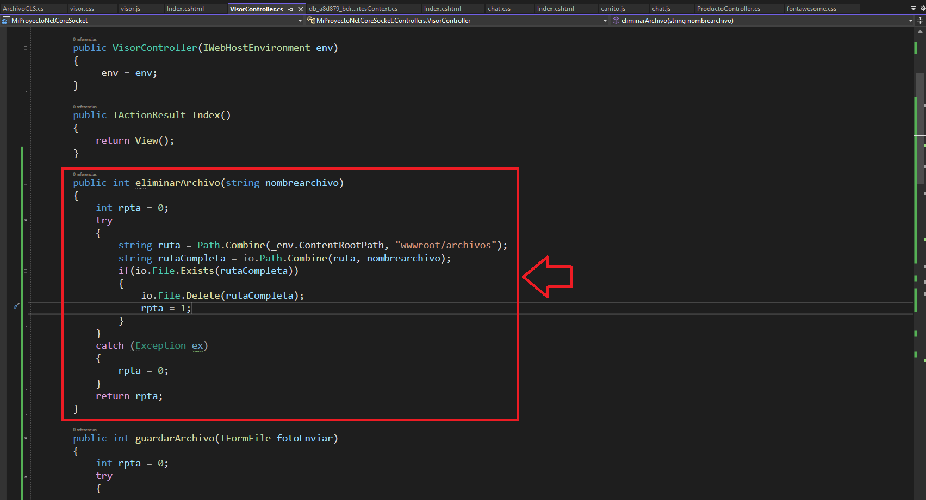
22. Eliminar de la Carpeta

Slide 23
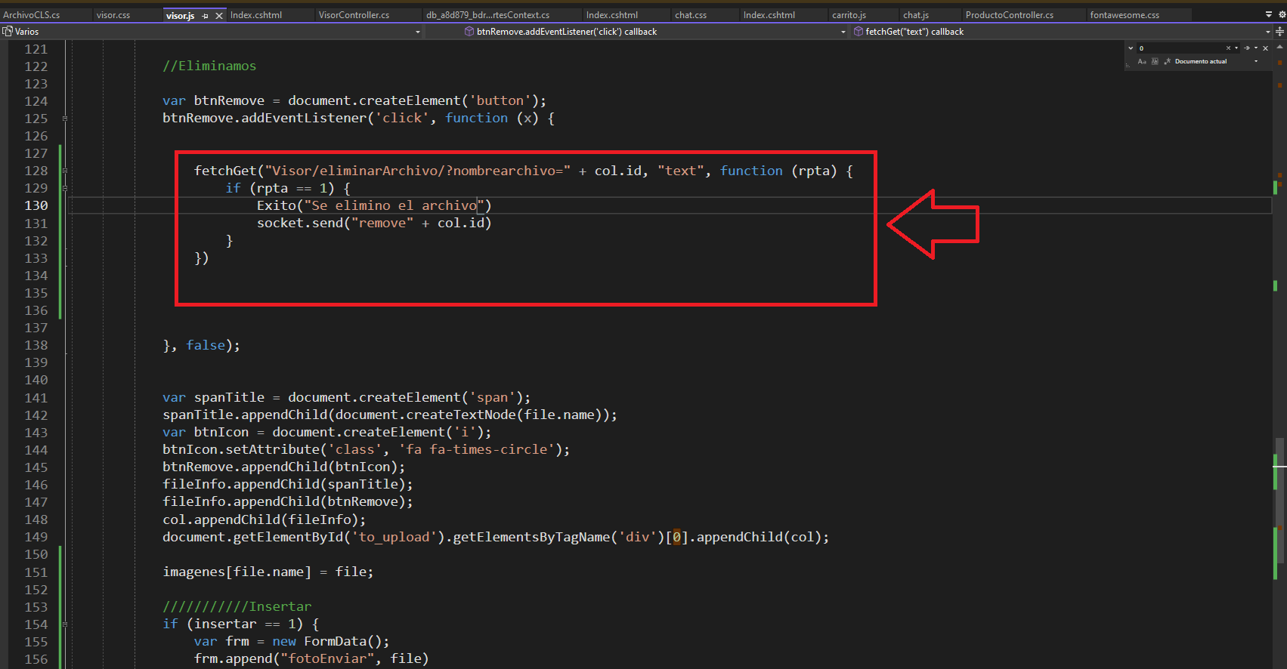
23. Indicando la logica

